Slide 1

2023 YILI
YÖNETİMİN GÖZDEN GEÇİRME TOPLANTISI
(YGG)
REKTÖRLÜK

Slide 2

MİSYON-VİZYON-POLİTİKA
BİRİMİN MİSYONU
Farklılıkları zenginlik olarak algılayan yapısı ve nitelikli akademik kadrosu ile ait olduğu toplumun değerlerine sahip çıkar, bilimsel ve sosyal gelişmeleri takip eder ve katkıda bulunur.
Bireyin ve toplumun gelişmesine katkı sağlayan eğitim ve araştırma hizmetleri sunar.
Yenilikçi programlar ile öğrencilerin eleştirel, özgün ve bilimsel düşünmesine olanak sağlar.
BİRİMİN VİZYONU
Yenilikçi ve uygulama odaklı bilimsel araştırmaları ve eğitimi sayesinde girişimcilikte öncü, uluslararası platformda rekabet edebilen bir üniversite olabilmektir.
KALİTE POLİTİKASI
Tüm paydaşların ihtiyaç ve beklentilerini karşılamak,
Teknolojiyi her alanda etkili kullanmak,
Çalışanların niteliklerini artırıcı çalışmalar gerçekleştirmek,
Eğitim öğretim kalitesini artırmak,
Araştırma konusundaki çalışmalara hız vermek,
Mevzuat ve standartları sürdürülebilir şekilde uygulamak,
Uygulanabilir gereklilikleri yerine getirmek ve tüm süreçlerini sürekli iyileştiren bir kurum olabilmektir.

Slide 3

SWOT (GZFT) ANALİZİ

Slide 4
SWOT (GZFT) ANALİZİ

Slide 5

PAYDAŞ BEKLENTİLERİ

Slide 6
PAYDAŞ BEKLENTİLERİ

Slide 7
PAYDAŞ BEKLENTİLERİ

Slide 8

MEVCUT KAYNAKLAR ve İHTİYAÇLAR
(FİZİKİ, MALZEME, TEÇHİZAT, EKİPMAN vb.)
KAYNAK ADI | BİRİMİ | MEVCUT | İHTİYAÇ | İHTİYAÇ NEDENİ
Bilgisayar | 4 | +
Printer | 3 | +
Kağıt Öğütücü | 1 | +

Slide 9
MEVCUT KAYNAKLAR ve İHTİYAÇLAR
(TEKNOLOJİK, YAZILIM, DONANIM vb.)
KAYNAK ADI | BİRİMİ | MEVCUT | İHTİYAÇ | İHTİYAÇ NEDENİ
UBS |  | +

Slide 10
MEVCUT KAYNAKLAR ve İHTİYAÇLAR
(İŞ GÜCÜ-İNSAN KAYNAĞI)
KAYNAK ADI | BİRİMİ | MEVCUT | İHTİYAÇ | İHTİYAÇ NEDENİ
Rektör | 1 | +
Rektör Yardımcısı | 1 | +
Rektör Başdanışmanı | 1 | +
Rektör Danışmanları | 4 | +
Özel Kalem | 1 | +
Rektör Yardımcısı Asistanı | 1 | +

Slide 11
SKORU YÜKSEK OLAN ve AKSİYON GEREKTİREN RİSKLER
Riskin Tanımı : | Z1-Kampüs içi barınma imkanlarının yetersizliği
Termin Tarihi : | 31/12/2027
Sorumlu Birim : | Rektörlük
Önleyici Faaliyet: | Kampüs içerisinde erkek öğrenci yurdunun açılması
Riskin Tanımı : | Z2- Uluslararası geçerliliğe sahip akreditasyon ve belgelerin bulunmaması
Termin Tarihi : | 01/01/2027
Sorumlu Birim : | Rektörlük
Önleyici Faaliyet: | YÖKAK Kurumsal Akreditasyon
Riskin Tanımı : | Z3- Mezun öğrencilerin aidiyet duygusunun olmaması
Termin Tarihi : | 30/05/2024
Sorumlu Birim : | Rektörlük
Önleyici Faaliyet: | Mezunlar Ofisi ve Kariyer Geliştirme Koordinatörlüğü ile toplantı yapmak

Slide 12
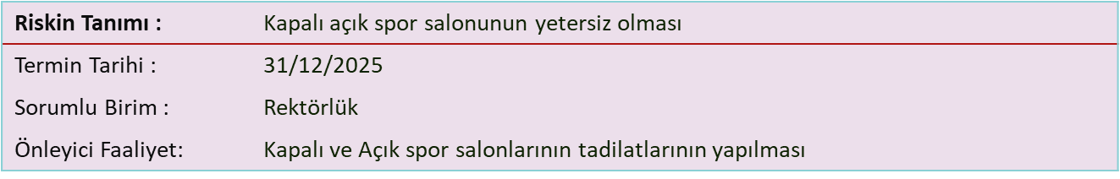
SKORU YÜKSEK OLAN ve AKSİYON GEREKTİREN RİSKLER
Riskin Tanımı : | Z4-Sadece iki eğitim binası olmasından dolayı sınıf sayılarının yetersiz olması
Termin Tarihi : | 31/12/2027
Sorumlu Birim : | Rektörlük
Önleyici Faaliyet: | Yeni eğitim binasının yapılması

Slide 13
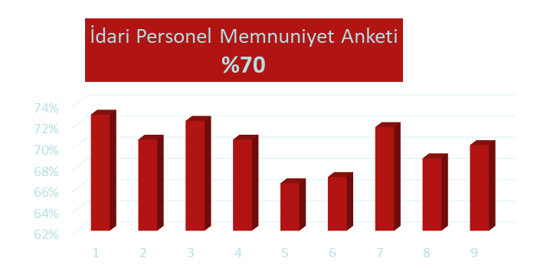
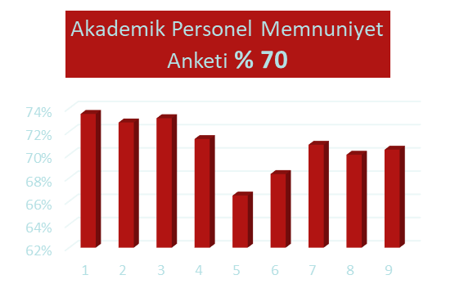
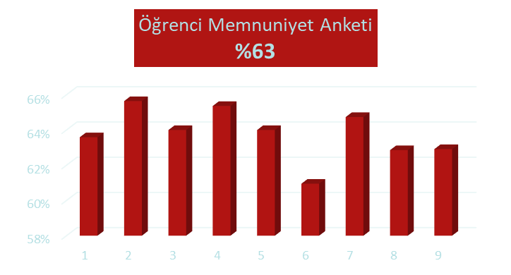
PAYDAŞ GERİBİLDİRİMLERİ
(ANKET ANALİZLERİ)

Slide 14
PAYDAŞ GERİBİLDİRİMLERİ
(HAYATA GEÇİRİLEN ÖNERİLER ve AKSİYON ALINAN ŞİKAYETLER)
KONUSU | ÇÖZÜM | SONUÇ
İdari Personelin maaşından memnun olmaması ve adaletli dağılımın yapılmaması | Temmuz ayında iyileştirme yapılması planlanmaktadır. | Temmuz ve Ocak ayında zam yapılmıştır.
Üniversitemizin araştırma-geliştirme süreçlerinin yönetimi ve organizasyonel yapısına ilişkin bir planlaması bulunmamaktadır | Ar-ge Komisyonu kurulacak | 2 Mayıs 2023 tarihinde Ar-Ge komisyonu kuruldu
Sosyal hakların olmaması | Temmuz ayında iyileştirme yapılması planlanmaktadır | Temmuz ve Ocak ayında zam yapılmıştır.

Slide 15
PAYDAŞ GERİBİLDİRİMLERİ
(HAYATA GEÇİRİLEN ÖNERİLER ve AKSİYON ALINAN ŞİKAYETLER)
KONUSU | ÇÖZÜM | SONUÇ
Dekanlık ve bölüm baskanlığı atamalarında hocaların yetkinligine yeterince önem verilmediği | Senato Toplantısında istişare edilecektir. | 31/03/2023 tarihinde yapılan Senato Toplantısında istişare edilmiştir
Vize tarihlerinin son 5 gün kala bildirilmesi ve vize/ final yüzdeliklerinin öğrencilere bildirilmemesi | Senato Toplantısında istişare edilecektir. | 31/03/2023 tarihinde yapılan Senato Toplantısında istişare edilmiştir
Öğrenci Bilgi Sisteminde verilerin manuel girilmesi ve hata yapma olasılığını arttırması | Öğrenci Bilgi Sistemi’nin 30/12/2024 tarihine kadar revize edilerek tüm modülleri ile otomasyona geçileceği planlanmıştır. | Öğrenci Bilgi Sistemi’nin 30/12/2024 tarihine kadar revize edilerek tüm modülleri ile otomasyona geçileceği planlanmıştır.
Güllük kampüste çalışmakta olan akademik personele yapılan maaş artışlarında kadrolu-kadrosuz ayırımı yapılması | Temmuz ayında iyileştirme yapılması planmaktadır | Temmuz ve Ocak ayında zam yapılmıştır.

Slide 16
İÇ DENETİM SONUCUNA DAYALI ÖZ DEĞERLENDİRME ve GÖRÜŞLERİNİZ
İÇ DENETİM PUANIMIZ %100

Slide 17
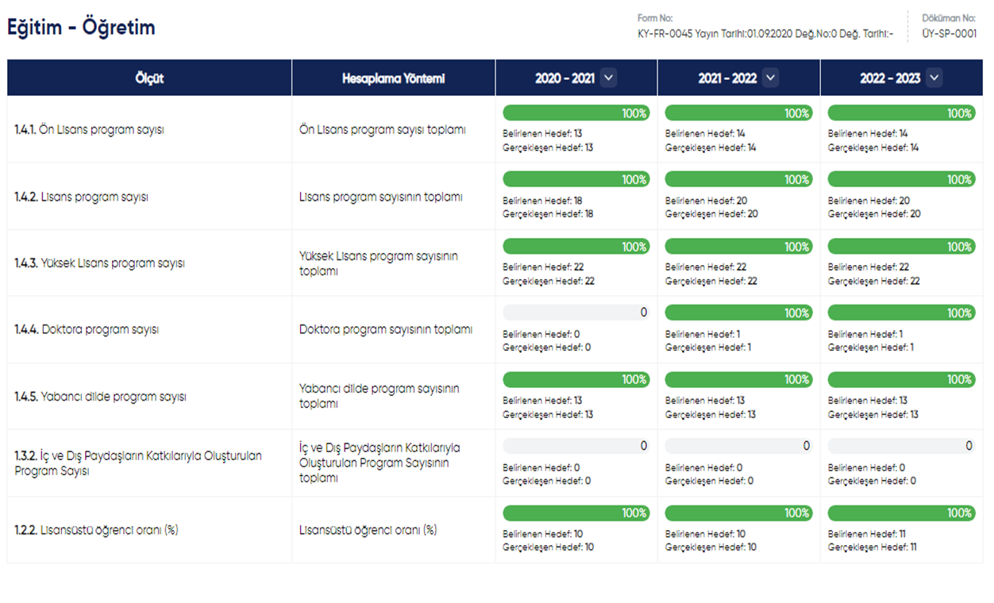
FARKLI ve İYİ UYGULAMA ÖRNEKLERİ
EĞİTİM-ÖĞRETİM ALANINDA

Slide 18
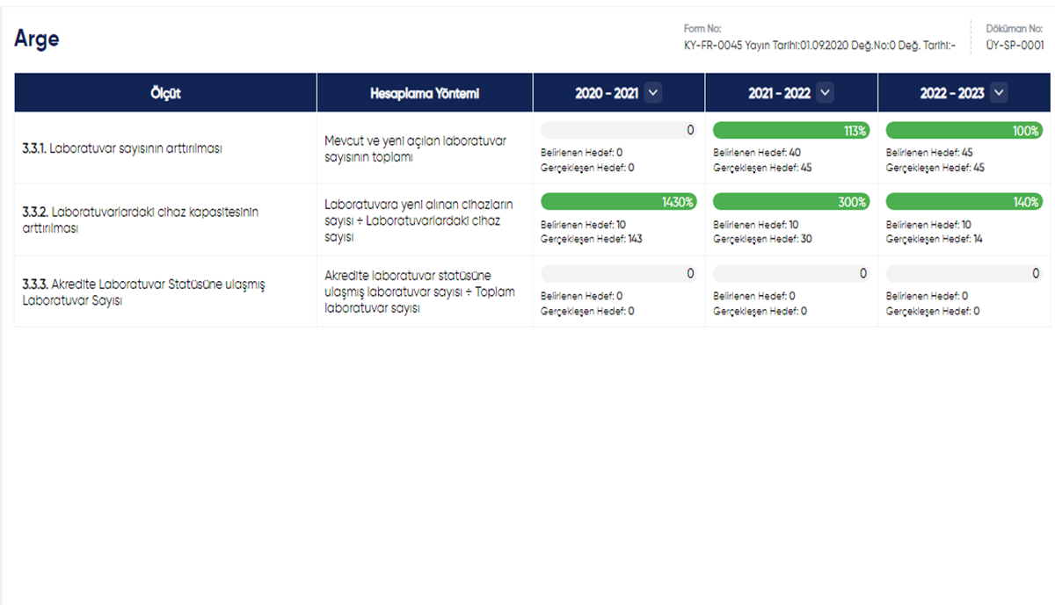
FARKLI VE İYİ UYGULAMA ÖRNEKLERİ
ARAŞTIRMA-GELİŞTİRME ALANINDA

Slide 19
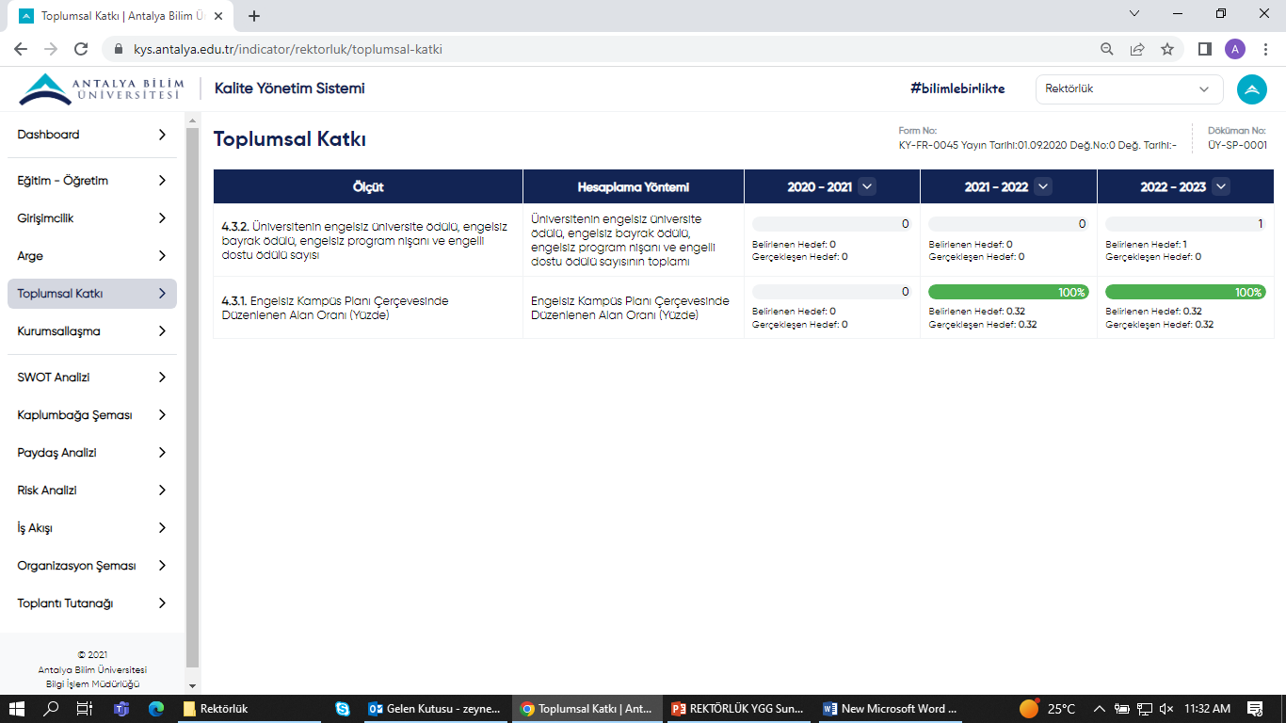
FARKLI VE İYİ UYGULAMA ÖRNEKLERİ
TOPLUMSAL KATKI ALANINDA

Slide 20
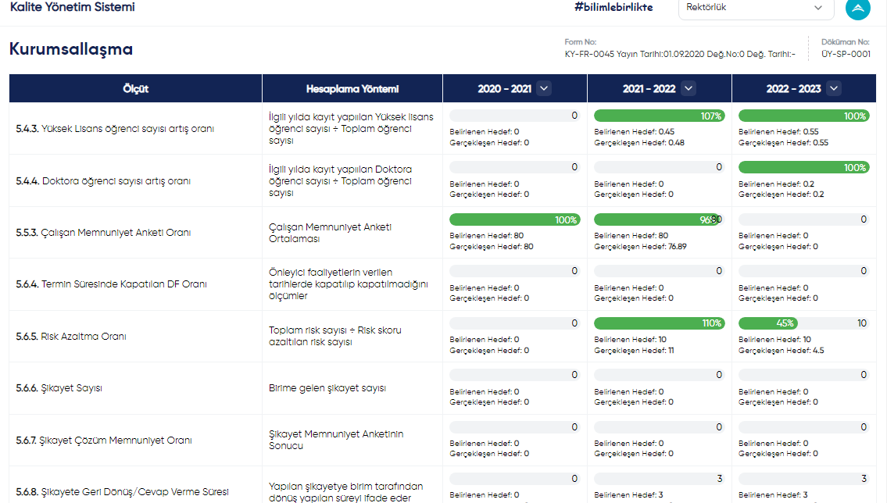
FARKLI VE İYİ UYGULAMA ÖRNEKLERİ
KURUMSALLAŞMA ALANINDA

Slide 21
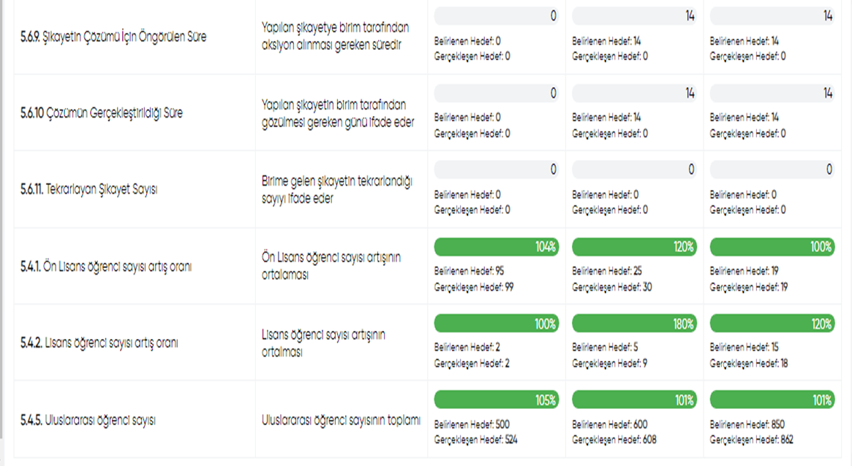
FARKLI VE İYİ UYGULAMA ÖRNEKLERİ
KURUMSALLAŞMA ALANINDA

Slide 22

SÜREKLİ İYİLEŞTİRME ÖNERİLERİ
Üniversitemizde kurumsal yapının güçlendirilmesi ve teknik/ idari alt yapının (bilgi işlem sistem odası gibi) iyileştirilmesi önceliklendirilmiştir.

